Slide 1
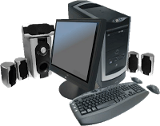
DONANIM VE YAZILIM

Slide 2
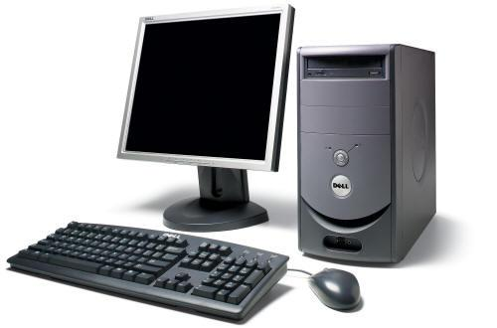
Donanım Nedir?
Bilgisayarın gözle görülebilen ve elle tutulabilen kısımlarına donanım denir.
Örneğin, ekran, klavye, sabit disk, fare, yazıcı gibi..

Slide 3
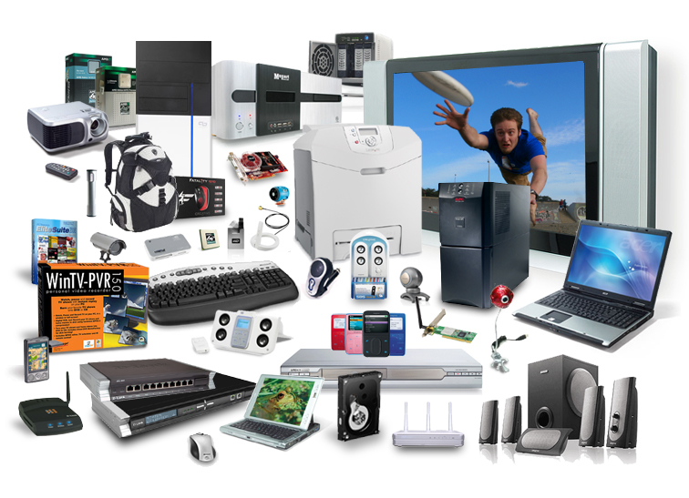
Bilgisayar Donanımları
Donanımlar, kasanın dışında olabileceği gibi içerisinde de yer alabilir.
Kasa içerisinde yer alan donanımlara «dahili donanım» kasa dışında kalan donanımlara ise «harici donanım» denir.

Slide 4
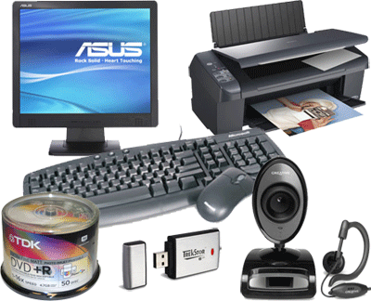
Harici Donanım Birimleri
Şimdi genel olarak bilgisayar kasasının dışında bulunan bazı donanımları inceleyelim.

Slide 5
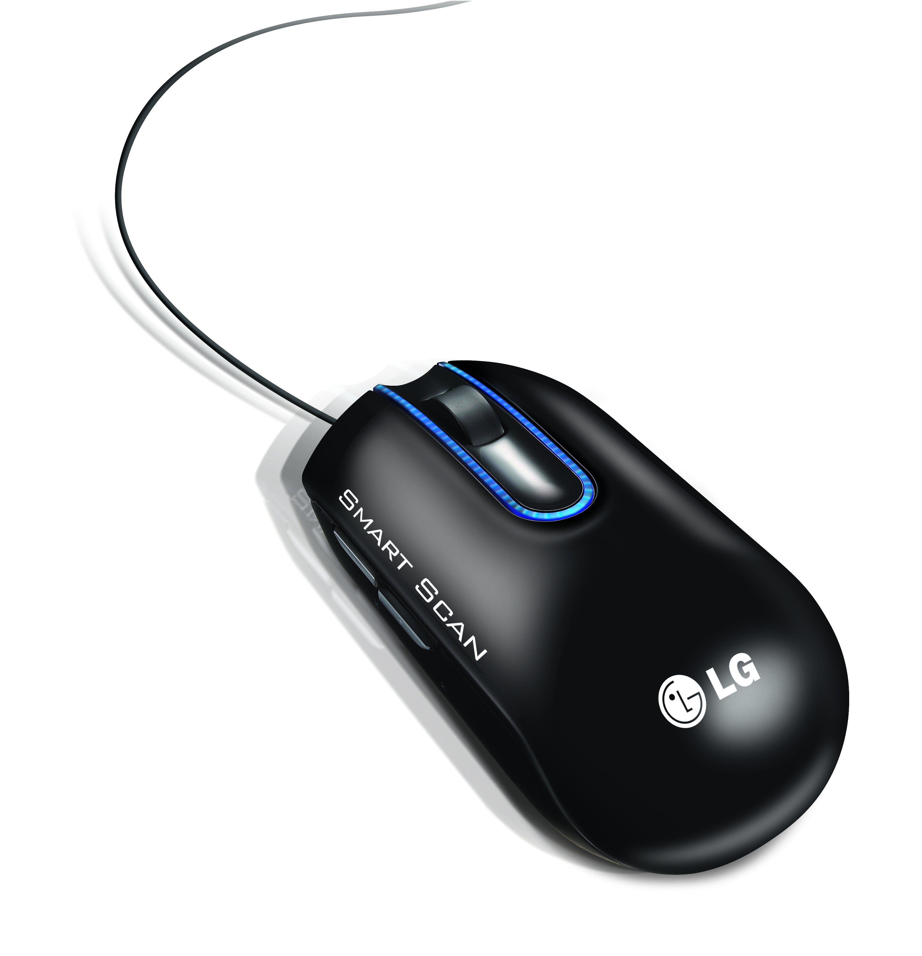
Fare
İşaretçi olarak da bilinir. Ekrandaki ok işaretini yani imleci hareket ettirmeye yarar.
Kablosuz veya kablolu olabilir.
Günümüzde optik ve lazer fareler kullanılır.

Slide 6
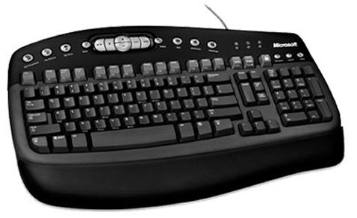
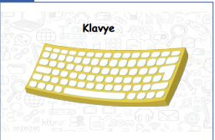
Klavye
Bilgisayara bilgi girmemizi sağlayan daktilo benzeri donanımdır.
Klavye üst sol köşedeki hangi alfabe tuşu ile başlamışsa o harf ile adlandırılır. Örneğin F klavye, Q klavye gibi..

Slide 7
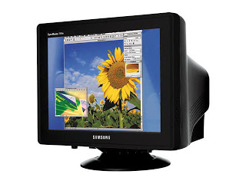
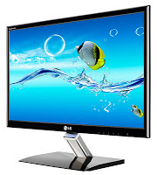
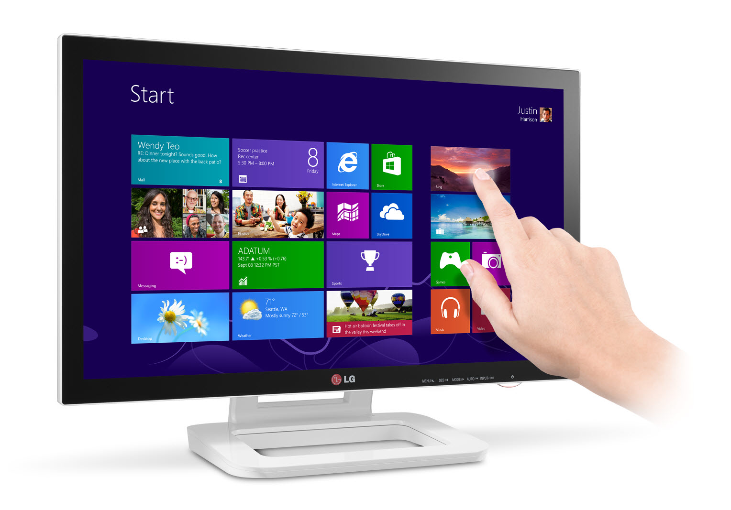
Ekran
Bilgisayarın görüntü donanımıdır. Ekran bilgisayarda yapılan işlemleri ve sonuçlarını görebilmemizi sağlar.
Tüplü (CRT), LCD ve LED ekran çeşitleri vardır.

Slide 8
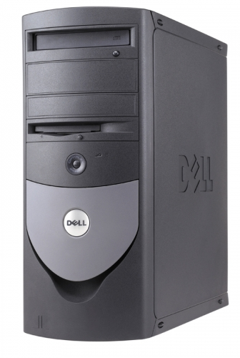
Kasa
Bilgisayarın iç donanımlarının bulunduğu kasa bu parçaların korunmasını ve bir arada durmasını sağlar. Çeşitli donanımların takılabilmesi için de yuvalar içerir.
Kasayı, vücudumuzdaki iskelet olarak düşünebiliriz.

Slide 9
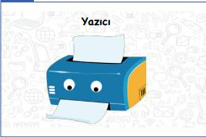
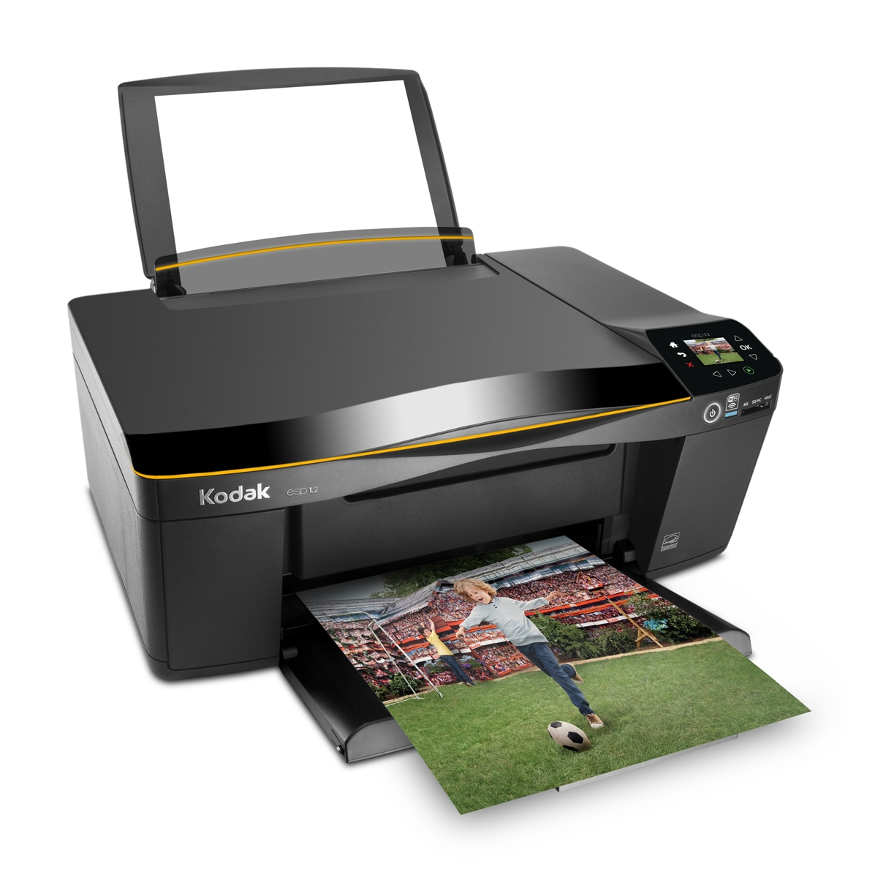
Yazıcı
Bilgisayarda üretilen resim, yazı, şekil ve grafikleri kağıda aktaran donanımdır.
Kullandığı teknolojiye göre mürekkep püskürtmeli, lazer ve nokta vuruşlu çeşitleri vardır.

Slide 10
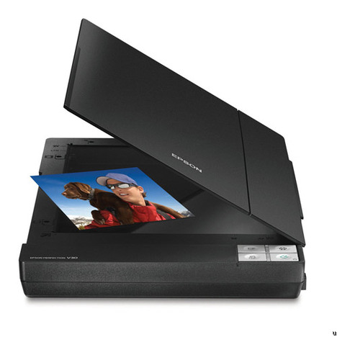
Tarayıcı
Bir resmi, yazıyı veya şekli bilgisayara aktarmaya yarayan donanımdır.
Yazıcının tam tersi görev yapar.

Slide 11
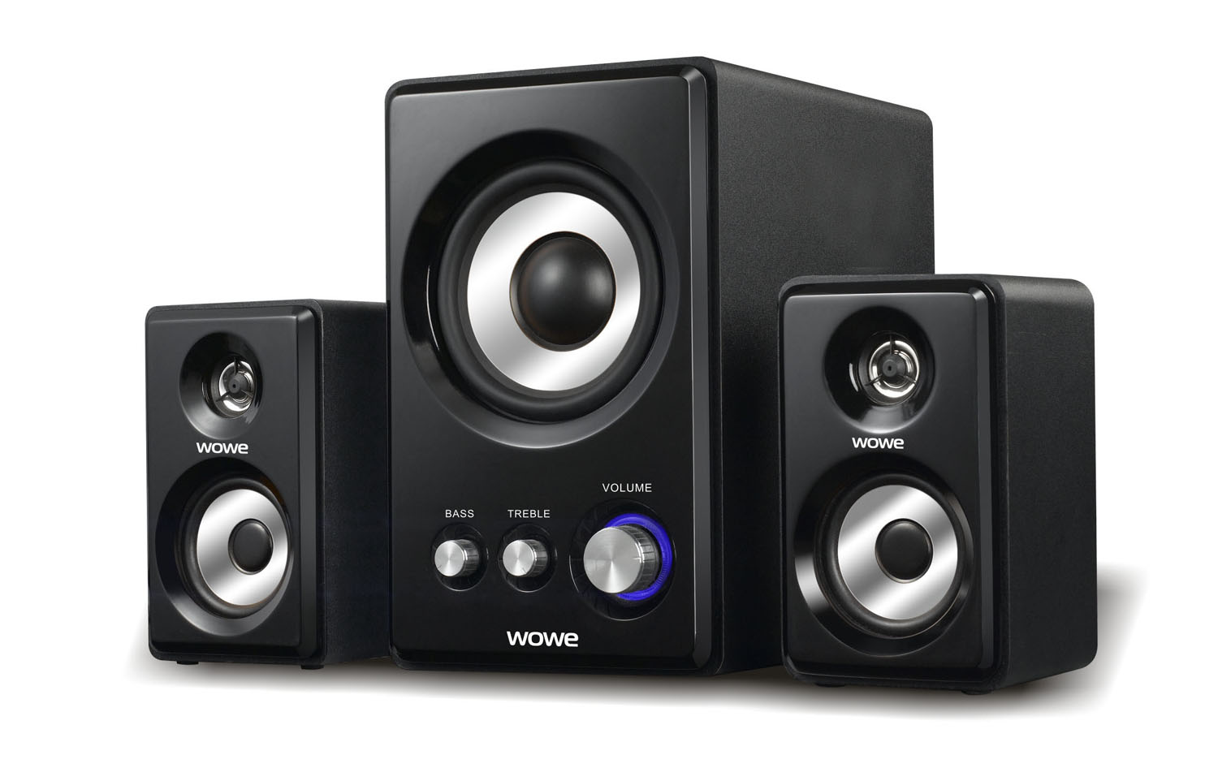
Hoparlör
Bilgisayarda çalınan sesleri işitmemizi sağlayan donanımdır.
Birkaç hoparlör bir araya gelerek ses sistemini oluşturur. Örneğin 2+1, 5+1 ve 7+1 gibi. Buradaki +1 düşük frekanslı seslerin çalındığı subwoofer isimli kutuyu ifade eder.

Slide 12
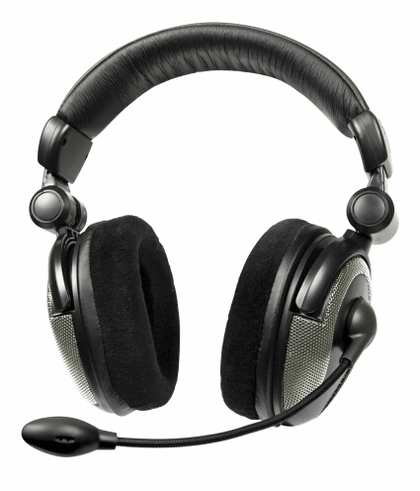
Kulaklık
Bilgisayarda çalınan sesleri sadece dinleyicinin kulağına ileten donanımdır.

Slide 13
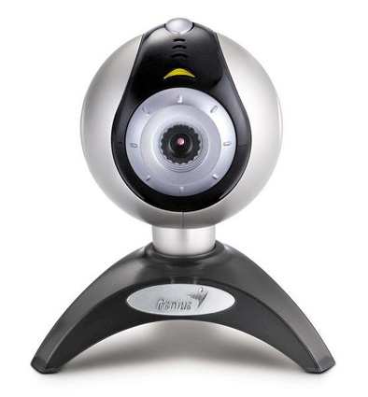
Web Kamerası
Genellikle internet üzerinden görüntülü görüşme amacıyla kullanılan donanımdır.

Slide 14
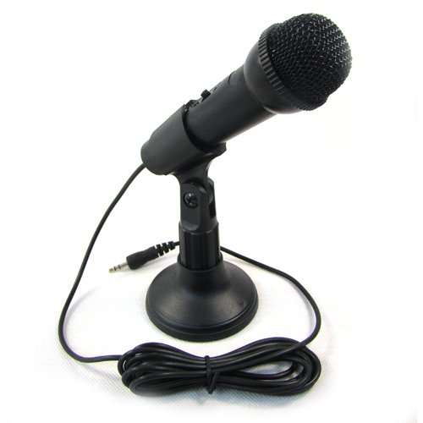
Mikrofon
Seslerin bilgisayara aktarılmasını ve kaydedilmesini sağlar.

Slide 15
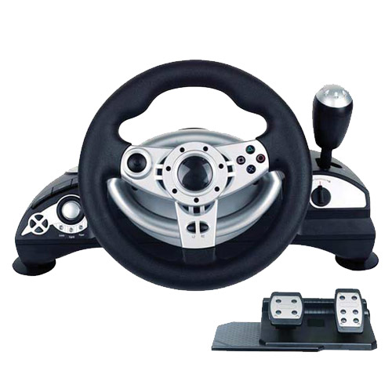
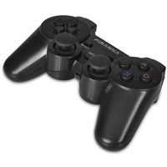
Oyun Kumandaları
Oyunlarda kontrolü sağlayan donanımdır. Örneğin bir araba yarışı oyununda direksiyon, fren pedalı kontrollerini gibi.

Slide 16
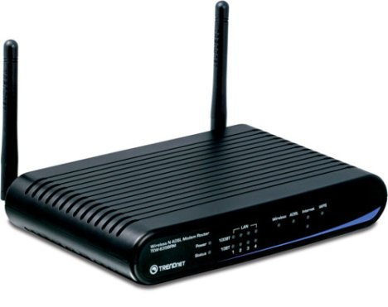
Modem
İnternete bağlanmayı sağlayan donanımdır.
Kablolu veya kablosuz çeşitleri vardır.

Slide 17
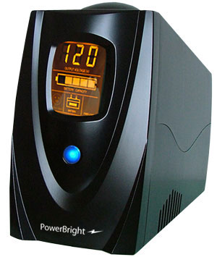
Kesintisiz Güç Kaynağı
Elektrik kesilmesi durumunda bilgisayara ek güç sağlar. Böylece hem bilgisayar zarar görmez hem de çalışmalarımı kaydedebiliriz.

Slide 18
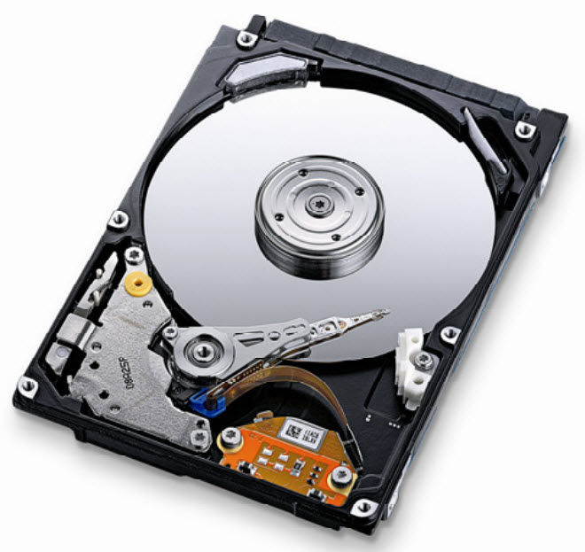
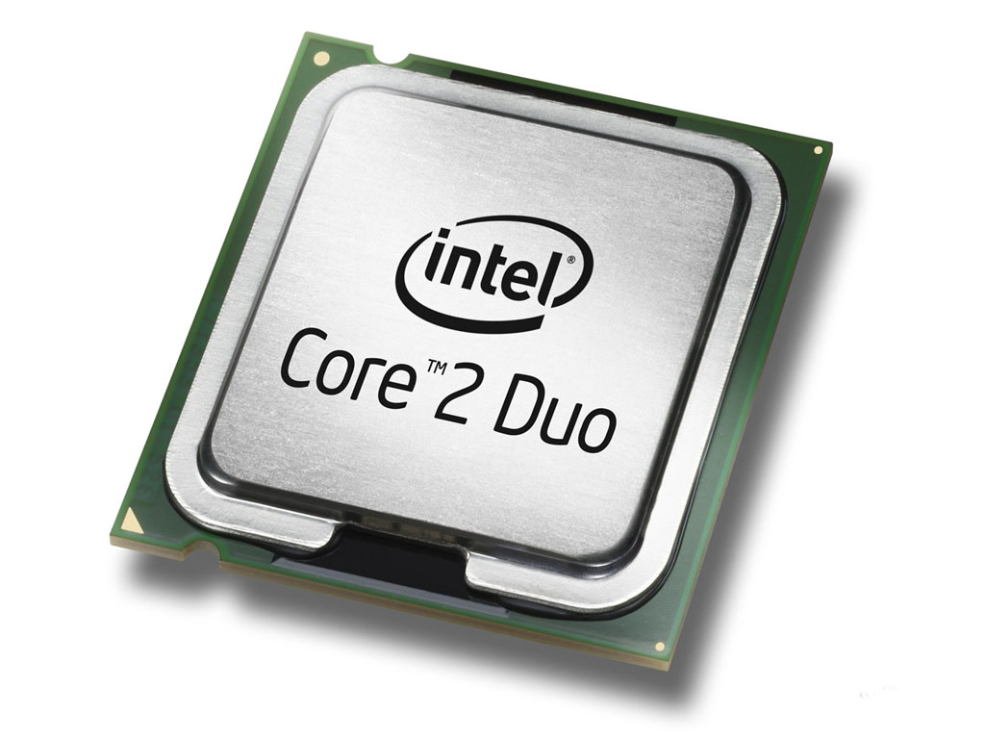
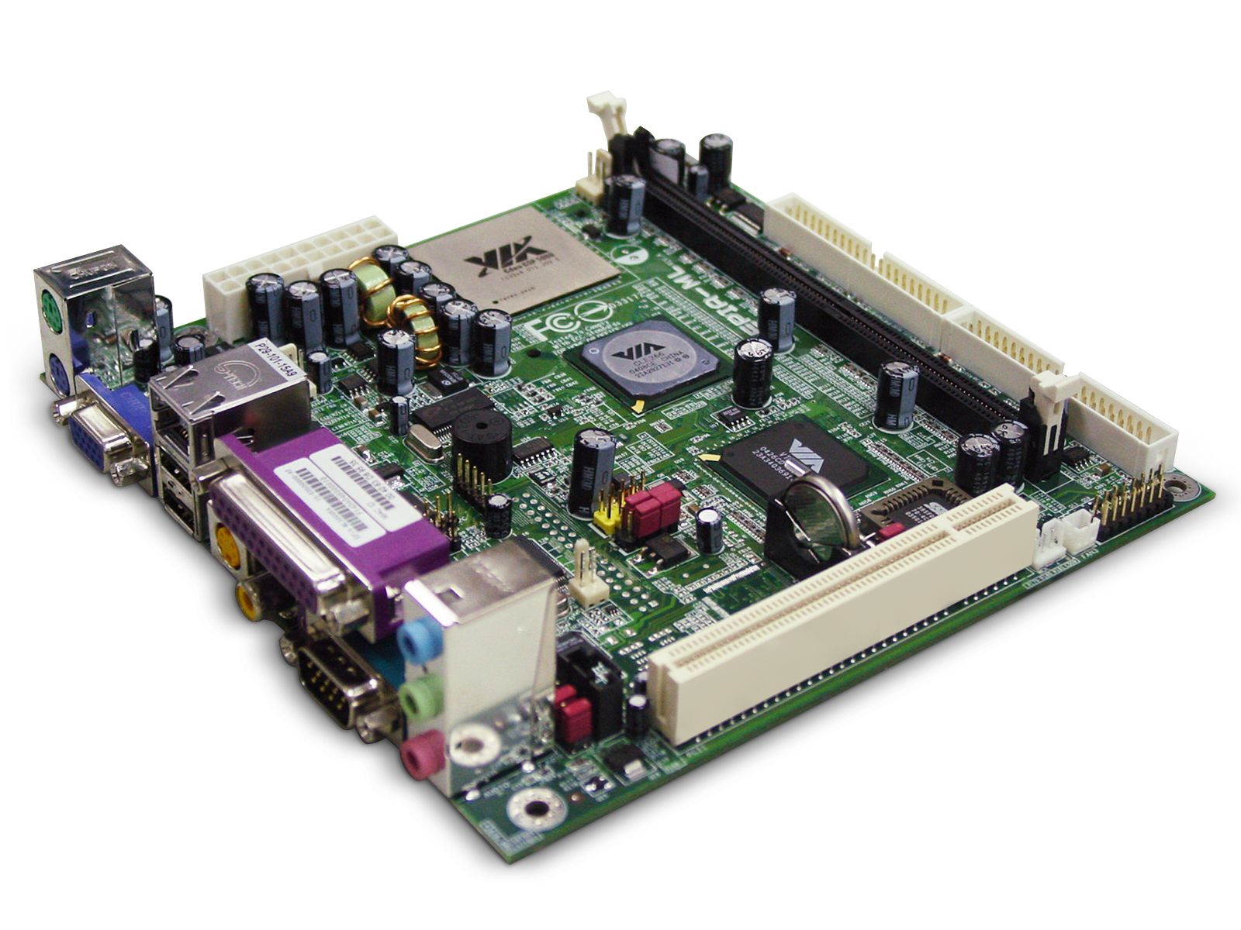
Dahili Donanım Birimleri
Kasa içerisinde yer alan bu donanımlar bilgisayarın temel çalışma sistemini oluşturur, hızını ve özelliklerini belirler.

Slide 19
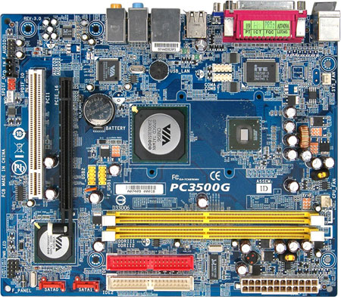
Anakart
Diğer tüm donanımların takıldığı kasa içerisinde en büyük yer kaplayan donanımdır.

Slide 20
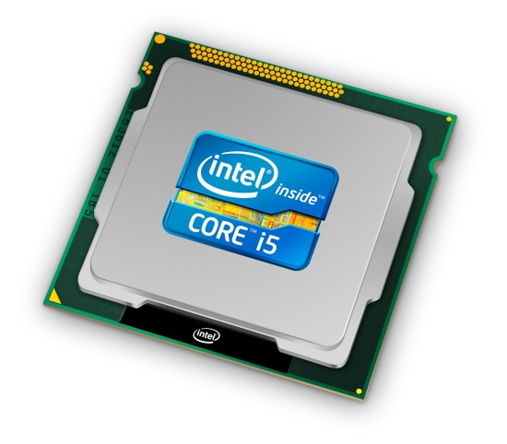
İşlemci
Bilgisayardaki matematiksel ve mantıksal tüm işlemlerin yapıldığı donanımdır.
Bilgisayarın hızını belirlemede önemli bir yere sahiptir.

Slide 21
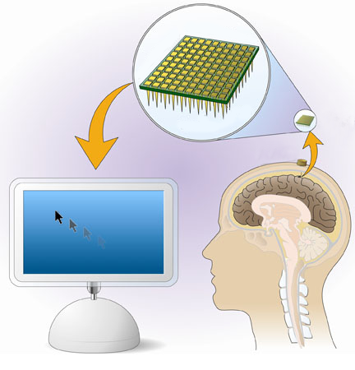
İşlemci
Tüm işlemlerin yapıldığı merkez olduğu için işlemciye bilgisayarın beyni diyebiliriz.

Slide 22
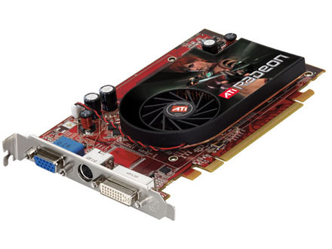
Ekran Kartı
Görüntüyü işler ve işlenen görüntünün ekrana aktarılmasını sağlar.
Oyunların akıcı çalışmasında önemi büyüktür.

Slide 23
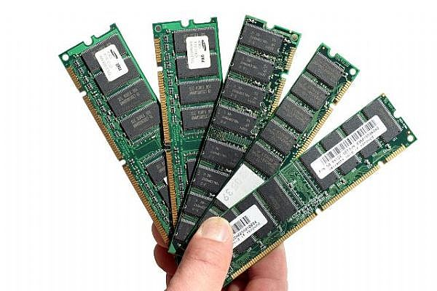
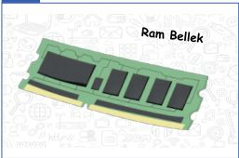
Ram Bellek
Bilgilerin geçici olarak saklandığı donanım birimidir. Elektrik kesilmesi durumunda içindeki bilgiler silinir.

Slide 24
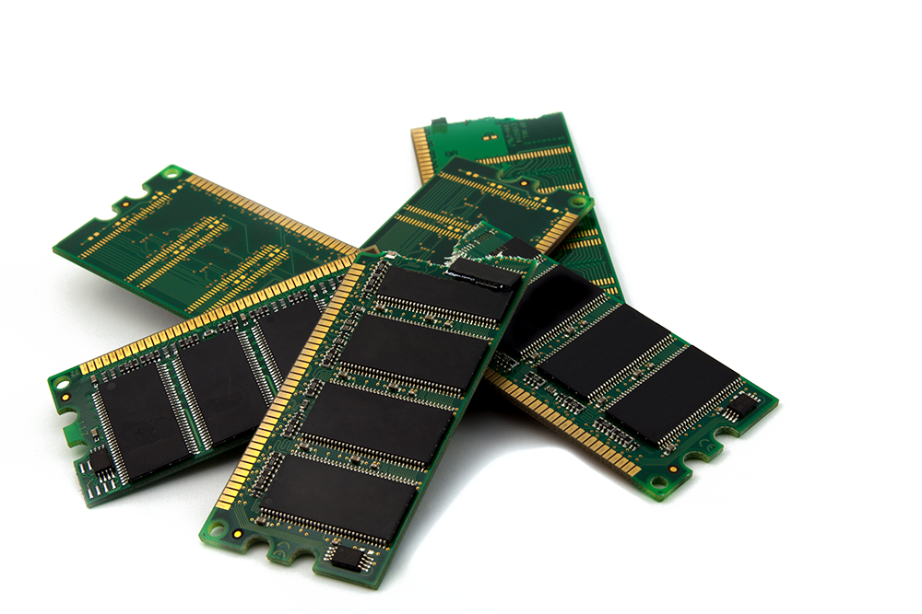
Bellek
Belleğin fazla olması bilgisayarda birden çok programı aynı anda hızlı bir şekilde çalıştırmaya yardımcı olur. Dolayısıyla bilgisayarın hızına etkisi büyüktür.

Slide 25
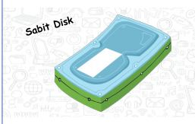
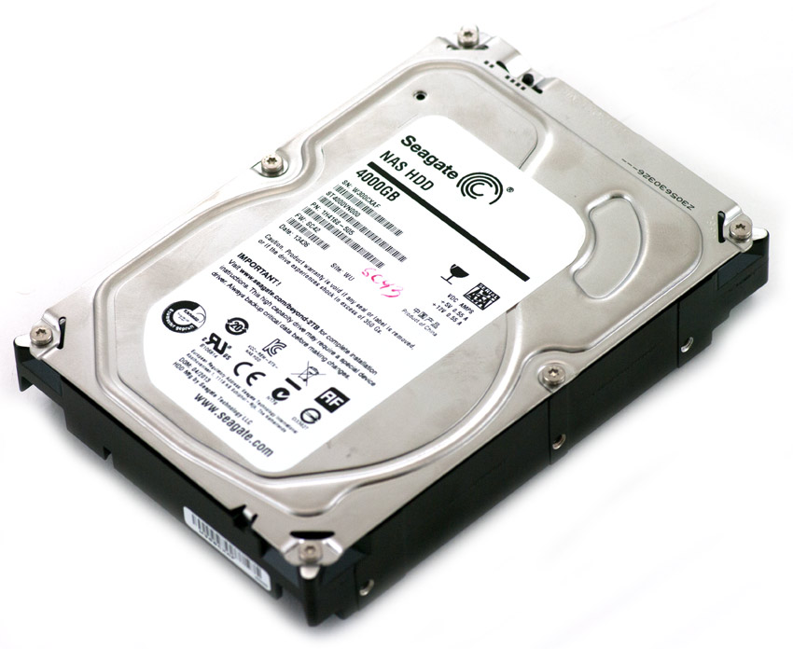
Sabit Disk
Bilgileri kalıcı olarak depolayan donanımdır. Dosyalar, müzikler, filmler vs. tüm bilgilerimiz sabit diskte kayıtlıdır.
Elektrik kesilmesi durumunda içindeki bilgiler silinmez.

Slide 26
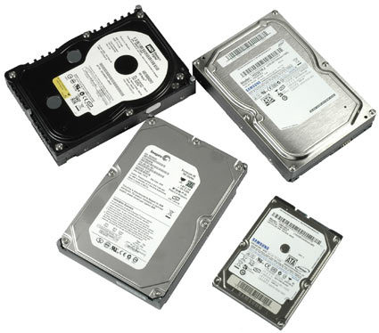
Sabit Disk
Sabit diskler büyüklük, dönme hızları ve kapasiteleri ile birbirinden farklılık gösterebilir.

Slide 27
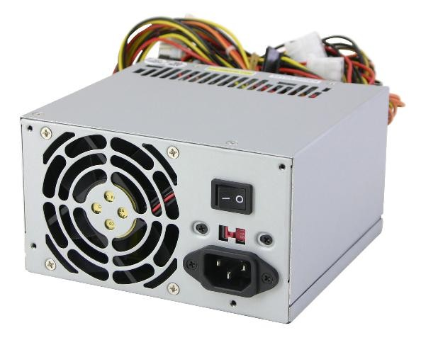
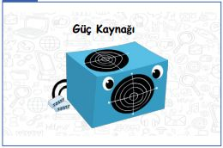
Güç Kaynağı
Bilgisayarın tüm parçalarına gerekli gücü (elektrik akımı) sağlayan donanımdır.

Slide 28
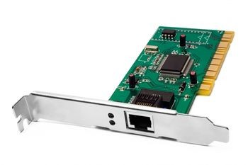
Ağ Kartı
Bilgisayarın bir ağa veya başka bir bilgisayara bağlanmasını sağlayan donanımdır. Yeni anakartlar üzerinde tümleşik olarak yer alır.

Slide 29
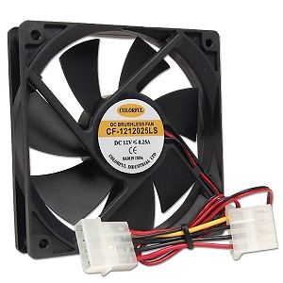
Soğutucu Fanlar
Kasa içerisindeki ısıyı düşürmeye yardımcı olan pervanelerdir. Bunlar hem parçaları soğutur hem de kasa içerisindeki hava akımını sağlar.

Slide 30
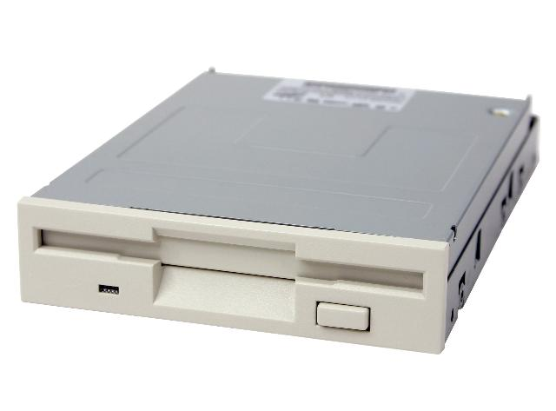
Disket Sürücü
Disketlere okuma yazma işlemi yapan donanımdır. Günümüzde artık kullanılmamaktadır.

Slide 31
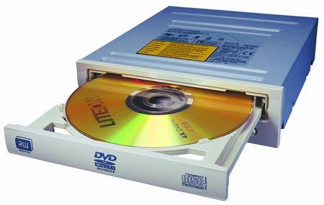
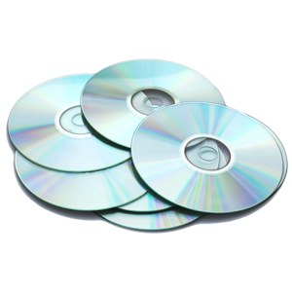
CD/DVD ROM Sürücü
CD/DVD disklerinde veri depolayabilen veya bu diskleri okuyan donanımdır.

Slide 32
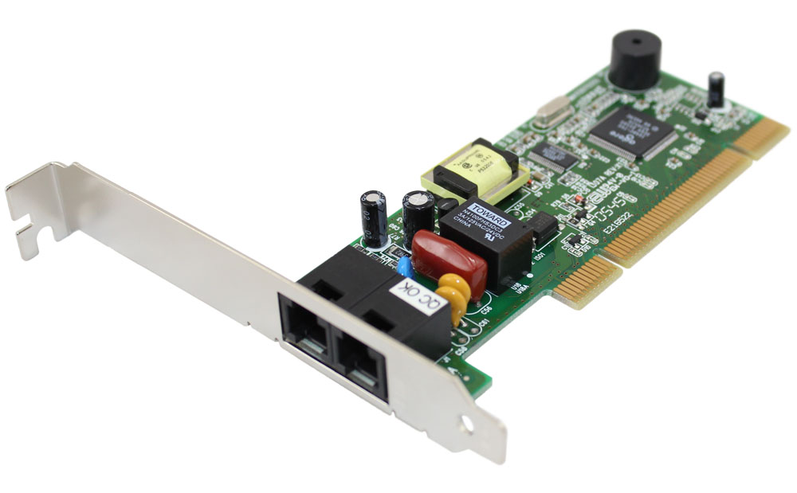
Modem Kartı
Telefon hattını kullanarak internete bağlanmayı sağlayan donanımdır. Günümüzde anakart üzerinde tümleşik olarak yer alır.

Slide 33
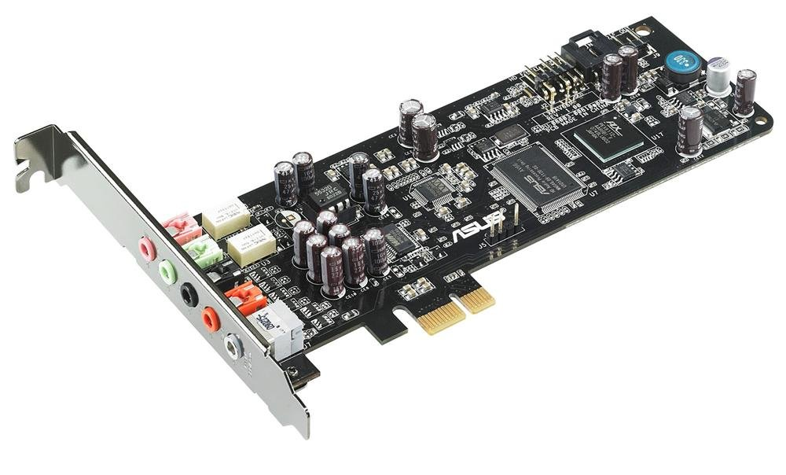
Ses Kartı
Bilgisayara ses girişini ve çıkışını sağlayan donanımdır. Günümüz anakartları üzerinde tümleşik olarak yer alır.

Slide 34
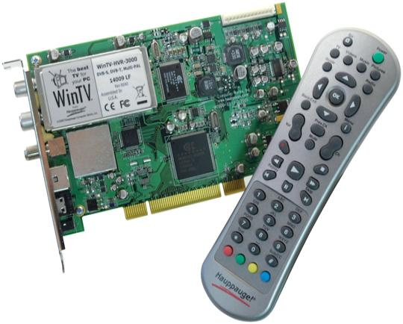
Diğer Kartlar
Bilgisayarda çeşitli görevler için üretilmiş kartlar da bulunabilir. Örneğin TV veya uydu yayını izlemek için TV Kartı, kablosuz ağlara bağlanmak için ağ kartı veya video aktarımı yapmak için video yakalama kartı gibi.

Slide 35
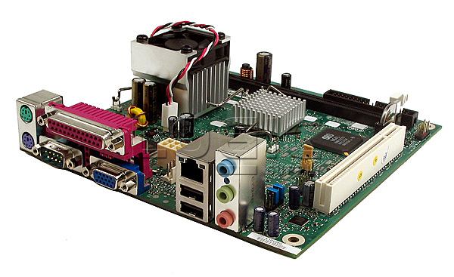
Tümleşik/Birleşik Donanım
Günümüzde birçok donanım anakart üzerinde yer almaktadır. Örneğin, ses kartı, modem, ağ kartı, ekran kartı gibi. Bu şekilde ayrıca takılmasına gerek duyulmayan, anakart üzerinde gelen donanımlara tümleşik donanım adı verilir.

Slide 36
Yazılım Nedir?
Bilgisayarın kullanılmasını sağlayan her türlü programa ise yazılım adı verilir.
Örneğin resim yapmamızı sağlayan Paint, internete girmemizi sağlayan Chrome gibi..

Slide 37
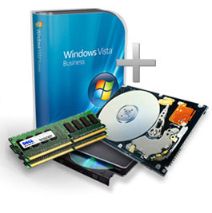
Yazılım/Donanım Farkı
Donanım ve yazımı insan vücudu ve ruhuna benzetebiliriz. Bedenimize dokunabilirken ruhumuzu dokunamayız. Ruhumuz bedenimizin hareketini, kontrolünü sağlar.
Bilgisayar dünyasının ruhu olan yazılım donanımların kontrolünü, birbirleriyle iletişimini sağlar.
Yazılım olmadan bilgisayardaki donanımları kullanamayız.

Slide 38
Yazılım Çeşitleri
Yazılımlar, sistem yazılımı ve uygulama yazılımı olarak ikiye ayrılır.

Slide 39
Sistem Yazılımı
İşletim sistemi olarak da bilinir. Bilgisayardaki donanımları yöneten, çalışmasını denetleyen ve diğer tüm yazılımların çalışmasını sağlayan temel yazılımdır.
Örneğin sıklıkla duyduğumuz Windows bir işletim sistemidir.

Slide 40
Uygulama Yazılımı
Kullanıcıların belli başlı bazı işlemleri yapmalarını sağlayan yazılımlardır. Örneğin müzik dinlemek, resim yapmak, yazı yazmak, internette gezinmek gibi.

